Slide 2
استراتژی های قیمت گذاری

Slide 3
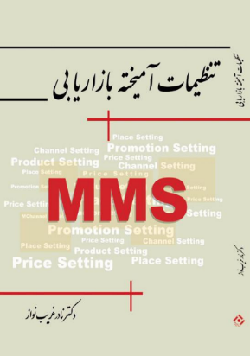
Nadergharibnavaz
Web:www.Gharibnavaz.com
کارشناسی
مدیریت دولتی
کارشناسی ارشد
مدیریت بازرگانی
دکتری
مدیریت بازرگانی

Slide 4
قیمت گذاری محصولات جدید

Slide 5
محصولات جدید
Skimming Pricing
Penetration Pricing

Slide 6
محصولات جدید
Skimming Pricing
طبیعت تقاضا نامطمئن باشد
زمانیکه
هزینه های زیادی برای تحقیق و توسعه انجام شده است
زمانیکه
انتظار داریم رقیبی در آینده نزدیک کالایی مشابه به کالای
ما به بازار عرضه کند
زمانیکه
کالا آنقدر جدید است که تا رسیدن به دوره بلوغ مدت زمان
زیادی طول خواهد کشید.
زمانیکه

Slide 7
محصولات جدید
بهتر است در ابتدای امر قیمت را بالا وضع کنیم تا پایین. زیرا کاهش قیمت از افزایش قیمت آسانتر به نظر میرسد
می توان مشتریان حساس به قیمت را نیز به بازار وارد کرد
خیلی وقتها درباره طبیعت منحنی تقاضا مشکوک هستیم.
برای شرکتی که از نظر مالی ضعیف است این استراتژی جان تازه ای به شرکت می بخشد

Slide 8
محصولات جدید
برای محصولات دارویی پیشرفته این استراتژی بسیار مناسب به نظر می رسد.
20$ | در سال 1942 قیمت یک شیشه پنسیلین
2$ | تا سال 1944 قیمت یک شیشه پنسیلین
چند سنت | تا سال 1949 قیمت یک شیشه پنسیلین
بسیاری از محصولات الکترونیکی نظیر تلویزیون، دوربین ها، گوشی ها،
لوازم آشپزخانه و ...

Slide 9
محصولات جدید
اینکه قیمت چقدر باید بالا باشد به دو عامل بستگی دارد:
زود | زمان احتمالی ورود رقیب به بازار | 1
دیر
پایین | کشش قیمتی تقاضا | 2
بالا
قانون سرانگشتی
3 تا 4 برابر بهای تمام شده

Slide 10
محصولات جدید
Penetration Pricing
یک استراتژی ورود به بازار با قیمت اولیه پایین است
تعریف
بازار ممتازی وجود نداشته باشد. محصول مصرف عام داشته باشد. مثل مبایل
زمانیکه
کشش قیمتی تقاضا بالا باشد
زمانیکه
برای ناامید کردن رقبا می تواند بکار گرفته شود.
زمانیکه
اگر برای استفاده از صرفه جویی های اقتصادی با این استراتژی
وارد بازار شویم، متضرر خواهیم شد، زیرا بحث سازگاری کالا
با سبک زندگی بازار انبوه خیلی مهم است
نکته مهم

Slide 11
محصولات جدید
یک فرد کا رآفرین برای جلب تقاضای یک بازار 160 میلیون دلاری
با اقدام جدیدی مواد شیشه پاکنی را به بازار با قیمت فوق العاده پایینی
عرضه کرد و امیدوار بود که 10% این بازار را از آن خود کند. اسم این
شیشه پاکن 4+1 بود و از کالاهای رقیب بسیار ارزانتر به بازار معرفی شد.
این محصول باید با آب قاطی می شد تا اینکه به شیشه پاکن تبدیل شود
ولی محصولات رقبا به حالت اسپری به بازار عرضه می شد.

Slide 12
محصولات جدید
تفاوت دو استراتژی قیمت گذاری پرمایه و نفوذی
Skimming
Penetration
گوشی جدید نوکیا
ایرانسل

Slide 13
قیمت گذاری محصولات جاری

Slide 14
محصولات جاری
Reducing The Price
Maintaining The Price
Increasing The Price

Slide 15
محصولات جاری
Price Cut
1-Excess Plant Capacity
2-Declining Market Share
3-Dominate Market Share
(sometime)
1-Low Quality Trap
2-Fragile Market Share Trap
برای شکست رقیب جدید و ضعیف
Bn
3-Shallow Market Trap

Slide 16
محصولات جاری
Price Maintenance
اگر عوامل محیطی ثابت باقی بماند
نتوان تاثیر تغییرات محیطی را بر تقاضای
مشتری و رقبا پیش بینی کرد.
عوامل سیاسی (کنترلهای دولتی)
نگرانی عمومی بایت رفاه(مترو و اتوبوس)

Slide 17
محصولات جاری
Price Increase
A Successful Price Increase Can Raise Profits Considerably
Cost Inflation(Anticipatory Pricing)
Over demand

Slide 18
1- قیمت کالا هنگام گرفتن سفارش به طور دقیق اعلام نمی شود
بلکه هنگام تحویل کالا قیمت قطعی اعلام می شود.
پارس خودرو، سایپا، ایران خودرو(طبق قیمت روز)
برای کالاهایی که دوره تولید طولانی دارد می توان از این روش استفاده کرد.
2- شرکت از مشتری می خواهد که قیمت روز را بپردازد. ولی هر گونه افزایش
قیمت در آینده را باید تقبل کند.
(واردات تجهیزات به قیمت دلار یا یورو امروز)
یک شرکت به
روشهای
زیر می تواند
قیمت خود را
افزایش دهد.
3- در این حالت شرکت افزایش قیمت نمی دهد ولی برخی خدمات را حذف یا
جداگانه شارژ می کند.
مثل نصب، گارانتی، خدمات پس از فروش
4-شرکت به فروشنده های خود آموزش می دهد که تخفیفات نقدی
و کمی را حذف کنند.

Slide 19
محصولات جاری
Price Increase
انتقال افزایش قیمت به مشتری باید با دقت کامل انجام پذیرد. در غیر اینصورت مشتری ذهنیت
بدی نسبت به شرکت پیدا می کند.
1-یک دفعه یا ناگهانی 2- تدریجی
One-Time Basis—Small Price Increase
Generally consumers prefer small price increase to
sudden or sharp increase

Slide 20
محصولات جاری
Price Increase
اگر انتقال قیمت ناشیانه انجام شود آنگاه در ذهن مشتری ذهنیت بدی ایجاد خواهد شد
Price Gouger
1-انصاف و عدالت در قیمت گذاری(کالاهایی که جدیدا وارد شده اند را گران کرده ایم)
2- اطلاع از قبل که قیمتها به احتمال زیاد افزایش خواهند یافت.
(افزایش فروش- صداقت فروشنده )
3- افزایش قیمت ناگهانی باید به مشتری با استدلال توضیح داده شود.

Slide 21
1-تغییر در میزان بدون افزایش قیمت
(نان- کیک- کلوچه)
Price Increase
5-خلق محصولات با قیمت پایین تر و اقتصادی تر
اگر هدف پاسخ به افزایش هزینه و تقاضا بدون تغییر در قیمت باشد
2- استفاده از متریال یا مواد اولیه کم کیفیت
3- حذف برخی از ویژگیهای محصول
ناخالص صنعت
4-حذف برخی از خدمات

Slide 22
قیمت گذاری
یکسان ومنعطف

Slide 23
تک قیمتی
One Price Strategy
یک قیمت برای کلیه مشتریان که تحت شرایط مشابه کالاهای یکسانی
را خریداری می کنند.
تعریف
هم توزیع به طور انبوه باشد و هم فروش به طور انبوه باشد.
زمانیکه
از نظر اداری راحت تر هستیم.
فرایند قیمت گذاری آسان تر است.
در مشتریان حسن نیت به وجود می آید.
مزایا
قیمت بین رقبا پخش و آنها نسبت به کاهش قیمت توانمند می شوند.
عدم انعطاف پذیری در قیمت می تواند تاثیرات شدیدی بر رشد و سودآوری بگذارد .
معایب

Slide 24
قیمت گذاری منعطف
این استراتژی به وضعیتی برمی گردد که در آن برای مشتریان متفاوت قیمتهای متفاوتی وضع می شود.
تعریف
در بازارهای صنعتی بیشتر از بازارهای مصرفی رواج دارد.
زمانیکه

Slide 25
قیمت گذاری منعطف
مزایا
به نماینده فروش اجازه می دهد تا براساس شرایط رقابتی به تعدیل قیمت
برای یک مشتری که کشش قیمتی تقاضای پایینی دارد....
برای یک مشتری که کشش قیمتی تقاضای بالایی دارد....

Slide 26
قیمت گذاری منعطف
معایب
هنگامی که مشتریان متوجه می شوند که کالایی را با دو قیمت متفاوت خریده اند آنگاه....
چانه زنی بین مشتریان رواج پیدا می کند و تبدیل به یک عادت می شود.

Slide 27
قیمت گذاری منعطف
1- بر اساس بازار(جغرافیایی- بخش)
2- بر اساس محصول
3- بر اساس زمان
4- بر اساس فن آوری
روشها

Slide 28
قیمت گذاری
خط محصول

Slide 29
قیمت گذاری
اجاره ای

Slide 30
قیمت گذاری
بسته ای

Slide 31
قیمت گذاری
رهبر

Slide 32
قیمت گذاری
برای ساخت سهم بازار

Slide 33
Channel Design Model
1- کلیه عواملی که می تواند بر بر تصمیمیات توزیع مستقیم و غیر مستقیم تاثیر گذار باشد را لیست کنید.
2- مهمترین عوامل را در این راستا انتخاب کنید. (تمرکز در بازار-خدمات به مشتریان- خاص بودن دارایی- سرمایه در دسترس)
3- تصمیم بگیریید که هر عامل چگونه بر جذابیت کانال توزیع مستقیم و غیر مستقیم تاثیر گذار است؟(تمرکز بالای مشتریان= ت.م. خدمات بالا به مشتری=ت.غ)
4- تهیه ماتریس
5- تعیین نوع کانال توزیع

Slide 34
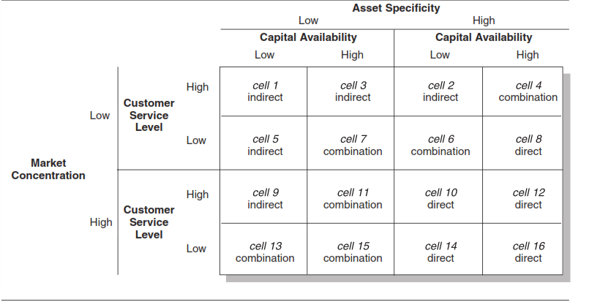
Channel Design Model

Slide 35
Distribution Scope Strategy
Exclusive Distribution
Selective Distribution
Intensive Distribution

Slide 36
Distribution Scope Strategy
Exclusive Distribution
توزیع انحصاری
شرایط
1- برای کالاهای لوکس
2- برای کالاهایی که مشتری دنبال آن است.
3- تصویر و پرستیژ شرکت مهم است.
4- حجم فروش مساله مهمی نیست بلکه حاشیه سود مهم تر است.

Slide 37
Distribution Scope Strategy
Exclusive Distribution
توزیع انحصاری
مزایا
1- وفاداری توزیع کننده در این حالت بالا است.
2- توزیع کننده از فروش حمایت بالایی خواهد کرد .
3- کنترل شرکت در آن بازار افزایش پیدا می کند.
4- برای فروشهای فصلی مفید است.

Slide 38
Distribution Scope Strategy
Exclusive Distribution
توزیع انحصاری
معایب
1- حجم فروش کاهش می یابد
2- تولید کننده همه شانس و اقبال خود را به یک دلال می سپارد.
3- یافتن مقصر کار سختی می شود.

Slide 39
Distribution Scope Strategy
Selective Distribution
توزیع انتخابی
شرایط
1- زمانی که یک خرده فروش نتواند کل بازار را پوشش دهد.
2- پراکندگی مشتریان بالا باشد.
3- سطح خدمات به مشتریان بالا باشد.

Slide 40
Distribution Scope Strategy
Selective Distribution
توزیع انتخابی
مزایا
1- پوشش کامل بازار
2- رقابت بین توزیع کنندگان
3- حجم فروش بیشتر

Slide 41
Distribution Scope Strategy
Selective Distribution
توزیع انتخابی
معایب
1- تنش بین اعضاء کانال بالا می رود.
2- اعتراض به تعداد اعضاء در یک ناحیه جغرافیایی زیاد است.
3- تخریب سیاستهای هماهنگ سازمان مرکزی
4- وفاداری پایین و تمایل به سمت تولیید کننده رقیب

Slide 42
Distribution Scope Strategy
Intensive Distribution
توزیع همه جانبه
شرایط
1- الویت با عنصر توزیع باشد. مثل آب معدنی
2- راحتی دسترسی برای مشتری مهم باشد.
3- استراتژی سازمان تهاجمی باشد.
4-
تهران- شهر بزرگ- شهر کوچک

Slide 43
Distribution Scope Strategy
Intensive Distribution
توزیع همه جانبه
مزایا
1- فروش بالا
2- مطرح شدن و حضور همه جانبه
3- خرید احساسی افزایش می یابد
4- ضریب نفوذ در بازار بالا می رود.

Slide 44
Distribution Scope Strategy
Intensive Distribution
توزیع همه جانبه
معایب
1- قیمت پایین و حاشیه سود پایین
2- کنترل توزیع کنندگان سخت می شود.
3- در کوتاه مدت به فروش بیشتر منجر می شود. اما در برخی از محصولات به تصویر آسیب می زند.

